Slide 1
높은 응집도와 낮은 결합도를 위한 패키지,네이밍규칙
응집도
하나의 모듈안에 있는 기능의 모음 정도
높은 응집도는 기능을 쉽게 호출하고 쉽게 사용
결합도
두개 이상의 모듈간 영향의 정도
낮은 결합도는 한개의 모듈에 문제가 발생했을때 쉽게 수정
높은 응집도 낮은 결합도
SW 위기를 극복하기 위해 재사용이 쉬운 SW 를 만들기 위한 기준

Slide 2
높은 응집도와 낮은 결합도를 위한 패키지,네이밍규칙
패키지 규칙
모듈을 찾을 수 있는 디렉토리 정보
com.code5.fw.data.Box
CLASS_PATH + /com/code5/fw/data/Box.class
네이밍(이름) 규칙
코드를 위한 규칙
카멜, 언더라인
서비스를 구분하기 위한 규칙
Board, Login
callList, exeWrite

Slide 3
패키지 규칙
패키지 2가지 방법
역할 정보로 패키지
콘트롤러(서비스), DAO, 모델 등
정돈된 느낌
2개이상의 패키지 모듈을 조합해 하나의 기능 구현
public 으로 제공되는 기능
낮은 응집도, 높은 결합도
서비스 정보로 패키지
서비스 기준
1개의 패키지 모듈을 조합해 하나의 기능 구현
default 로 제공되는 기능
높은 응집도, 낮은 결합도
com.biz.service.Board
com.biz.service.Login
com.biz.dao.BaordD
com.biz.dao.LoginD
com.biz.brd.Bdg01
com.biz.brd.Bdg02
com.biz.brd.BdgD

Slide 4
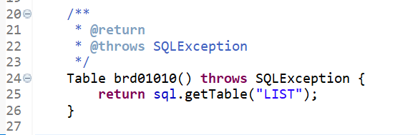
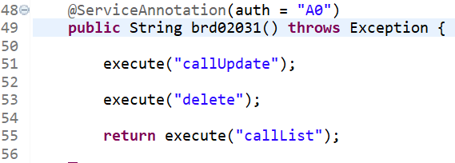
패키지 규칙
서비스 정보로 패키지 하는 이유
IoC 로 만들어진 서비스를 쉽게 사용
쉬운 SW 재사용
응집도를 높히고 결합도를 낮춤
높은 응집도 : (DAO, 유틸, 다른서비스) + 개발자코드 = 서비스
낮은 결합도 : private 또는 default 로 기능을 최대한 감추고 필요한것만 외부에 공개

Slide 5
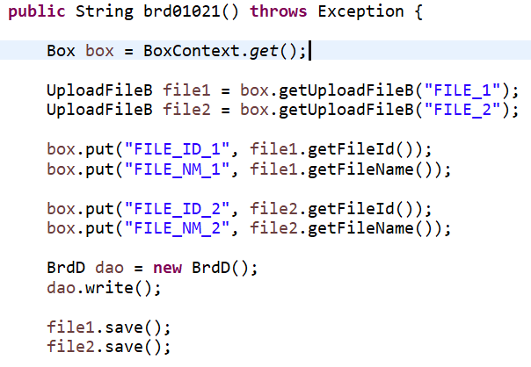
네이밍 규칙
코드를 위한 규칙
언더라인 표현법
데이터를 사용할 때
HTML, DBMS, 상수 등
String FIND_STR = box.s("FIND_STR");
카멜 표현법
객체를 사용할 때
UploadFileB file1 = box.getUploadFileB("FILE_1");
오타를 최소화
반복작업을 쉽게
자동완성은 필요하지만 선택적으로

Slide 6
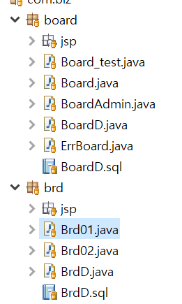
네이밍 규칙
파일을 위한 규칙
Board, Login
이름만 보고 서비스를 알 수 있음
관리자게시판
결의보고서, 예산대비실적대비표
개발자 생각이 많아짐
업무사전이 필요
Brd
이름만 보고 서비스를 알 수 없음
업무사전에 따름
개발자 생각을 줄여줌
파일 이름이 아닌 코드로 서비스를 이해

Slide 7
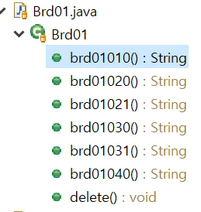
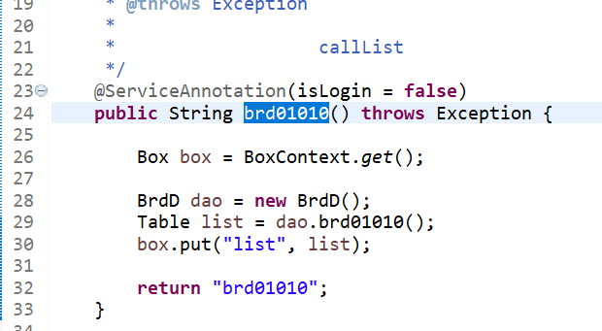
네이밍 규칙
서비스 이름을 위한 규칙
업무사전 + 일련번호
개발자의 생각을 줄여줌
이름으로만 기능 확인이 불가능
exeWrite
게시물을 쓰고
리스트로 가지만
관리자일때는 게시물 수정 화면으로 이동
서비스는 서비스의 메타와 코드로 기능 확인

Slide 8
높은 응집도와 낮은 결합도를 위한 패키지,네이밍규칙
높은 응집도
서비스 기준으로 패키지
낮은 결합도
시작은 default, 마무리는 private
개발자의 생각을 줄임
업무 약어 + 일련번호
카멜표현법 + 언더라인 표현법

